Slide 1
MapReduce implementacija KNN algoritma za klasifikaciju podataka
Student: Katarina marinović
Broj indeksa: 1633

Slide 2
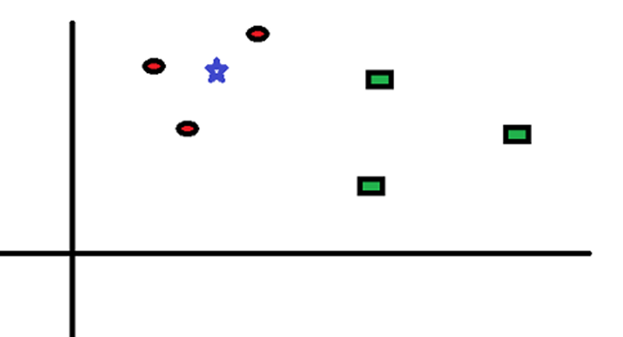
KNN algoritam za klasifikaciju podataka
klasifikacija podataka – organizovanje podataka u smislene grupe
K-Nearest Neighbours – algoritam k najbližih suseda
Neparametarski algoritam
Koristi tehnike nadgledanog učenja
Podaci moraju biti predstavljeni u obliku n-dimenzionog vektora
Sličnost između instanci je veća ukoliko je njihova udaljenost u n-dimenzionom vektorskom prostoru manja
Notes:
spada u grupu neparametarskih algoritama, što znači da ne daje nikakve pretpostavke o osnovnoj distribuciji podataka. Uzimajući u obzir činjenicu da se realni podaci uglavnom ne uklapaju u unapred ustanovljene teorijske pretpostavke, ovo predstavlja izvesnu prednost.
Kod nadgledanog učenja koriste se podaci koji su označeni tačnim odgovorom ili klasom kojoj pripadaju. U odnosu na te, unapred klasifikovane podatke, se vrši klasifikacija novih podataka.

Slide 3
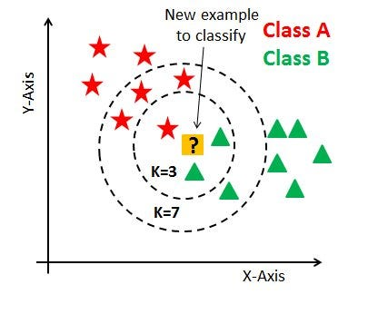
U primeni KNN algoritma koriste se dva skupa podataka:
trening podaci
test podaci
KNN algoritam spada u grupu lenjih algoritama – ne dolazi do generisanja modela u fazi obuke
Za svaku instancu iz skupa test podataka se klasna pripadnost definiše tako što se odredi klasa kojoj pripada najveći broj k najbližih instanci iz skupa trening podataka.
Vrednost parametra k može imati veliki uticaj na ishod klasifikacije
Notes:
Trening podaci se sastoje od instanci predstavljenih n-dimenzionim vektorom i odgovarajućom dodeljenom klasom
test podaci predstavljaju skup tačaka kojima je potrebno odrediti klasu kojoj pripadaju.
celokupan trening skup podataka se pamti sve dok se ne krene sa klasifikovanjem konkretne instance iz skupa test podataka.

Slide 4
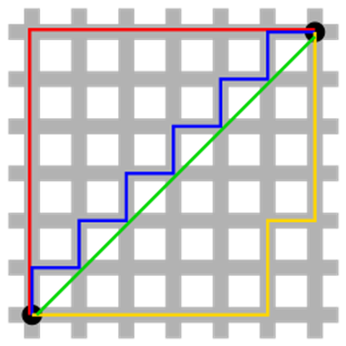
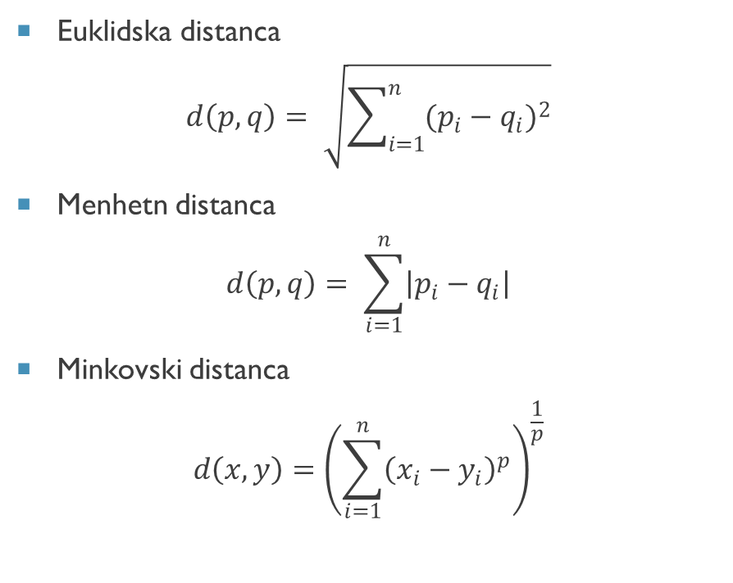
Metrike za procenu udaljenosti instanci
Euklidska distanca
$$d\left(p,q\right)= \sqrt{\sum_{i=1}^{n}{{(p_{i}−q_{i})}^{2}}}$$
Menhetn distanca
$$d\left(p,q\right)= \sum_{i=1}^{n}{\left|p_{i}−q_{i}\right|}$$
Minkovski distanca
$$d\left(x,y\right)={\left(\sum_{i=1}^{n}{{\left(x_{i}−y_{i}\right)}^{p}}\right)}^{\frac{1}{p}}$$
Notes:
Euklidska distanca predstavlja dužinu prave linije koja spaja dve tačke koje se razmatraju. Računa se uz pomoć Pitagorine teoreme.
Menhetn distanca, predstavlja meru udaljenosti između dve tačke u sistemu koji se zasniva na mreži, gde je kretanje ograničeno na horizontalne i vertikalne putanje, odnosno duž linija te mreže
Minkovksi distanca predstavlja generalizaciju euklidske i Menhetn distance
Ukoliko za parametar p uzmemo vrednost p=2, dobijamo formulu za računanje euklidske distance, a ako uzmemo da je p=1, dobijamo formulu za računanje Menhetn distance.
Ovaj algoritam predstavlja jedan od najjednostavnijih algoritama u pogledu implementacije. Jedino izračunavanje koje zahteva je računanje rastojanja između tačaka, što se jednostavno može implementirati uz pomoć metrika o kojima je bilo reči u poglavlju 2.2.
Međutim, KNN algoritam nije pogodan za rad sa velikim skupovima podataka, kao i sa podacima velikih dimenzija. Razlog tome je povećanje cene izračunavanja sa povećanjem količine ili dimenzije podataka.

Slide 5
IMPLEMENTACIJA KNN ALGORITMA KORIŠĆENJEM MAPREDUCE PROGRAMSKOG MODELA
Notes:
Ovaj algoritam predstavlja jedan od najjednostavnijih algoritama u pogledu implementacije. Jedino izračunavanje koje zahteva je računanje rastojanja između tačaka, što se jednostavno može implementirati uz pomoć metrika o kojima je bilo reči u poglavlju 2.2.
Međutim, KNN algoritam nije pogodan za rad sa velikim skupovima podataka, kao i sa podacima velikih dimenzija. Razlog tome je povećanje cene izračunavanja sa povećanjem količine ili dimenzije podataka.

Slide 6
Mapreduce programski model
programski model za obradu velikih skupova podataka u distribuiranom okruženju
sakriva detalje paralelizacije, distribucije podataka, balansiranja opterećenja i tolerancije grešaka
Za izračunavanje uz pomoć MapReduce modela, kreiraju se funkcije Map i Reduce:
map (k1,v1) → list(k2,v2)
reduce (k2,list(v2) ) → list(v2)
Notes:
Map funkcija obrađuje ulazne parove (ključ, vrednost) i za svaki od ulaznih parova generiše međupodatak koji je takođe u obliku (ključ, vrednost). Svi međupodaci se onda grupišu prema vrednosti ključa i šalju Reduce funkciji.
Reduce funkcija sve međupodatke koji imaju isti ključ svodi na zajednički podatak.

Slide 7
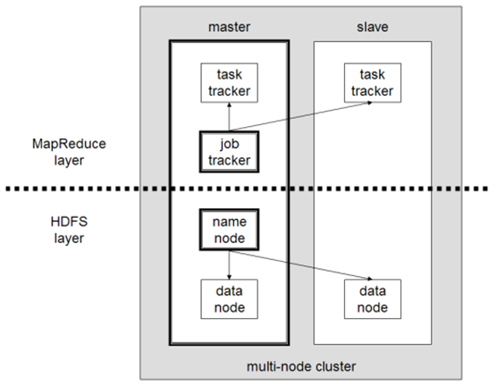
apache hadoop framework
open source framework, koji služi za pisanje i izvršavanje distribuiranih aplikacija koje obrađuju velike količine podataka
Osnovne komponente:
HDFS - Hadoop Distributed File System
MapReduce
Hadoop sistem je sačinjen od demona - procesa koji se izvršavanju u okviru Hadoop sistema.
Notes:
Razvijen je da olakša obradu velikih skupova podataka, koja se izvršava na klasteru mašina opšte namene.
Takođe, Hadoop se može izvršavati i na oblaku, što onda omogućava deljenje infrastrukture sa ostalim korisnicima
Osnovne komponente Hadoop arhitekture su Hadoop Distributed File System (HDFS), koji je zadužen za skladištenje podataka, i MapReduce komponenta, koja se bavi obradom podataka.
MapReduce komponenta je sačinjena od dva tipa demona:
JobTracker: demon koji se izvršava na master čvoru zahteve za izvršenjem Job-a od klijenata. Od NameNode-a dobija informacije o lokaciji podataka i određuje koji će TaskTracker čvorovi izvršavati zadatke (task-ove).
TaskTracker: demon koji izvršava map ili reduce taskove koje mu dodeli JobTracker.

Slide 8
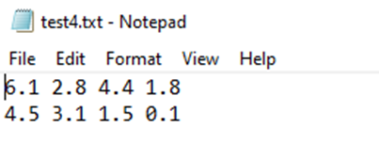
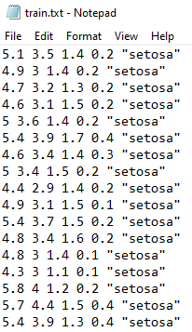
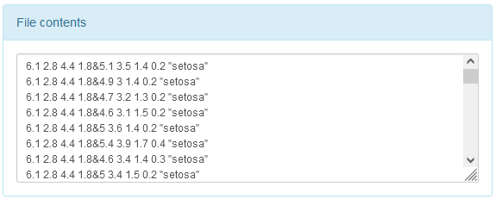
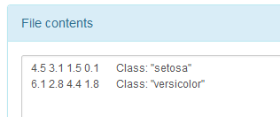
Hadoop aplikacija koja implementira knn algoritam
primer test podataka:
primer trening podataka:
primer ulaznog fajla:
očekivani izlazni fajl:

Slide 9
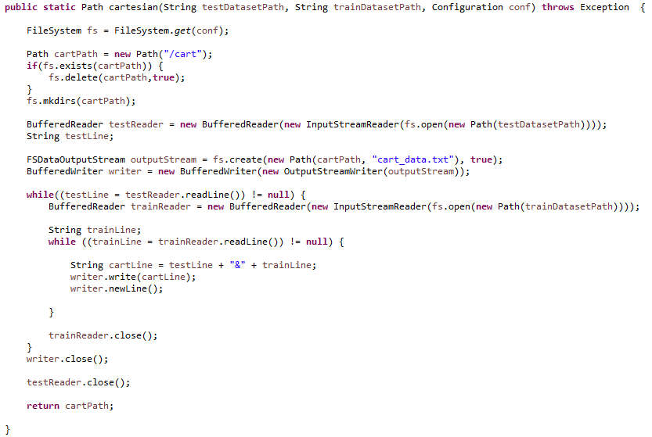

Slide 10
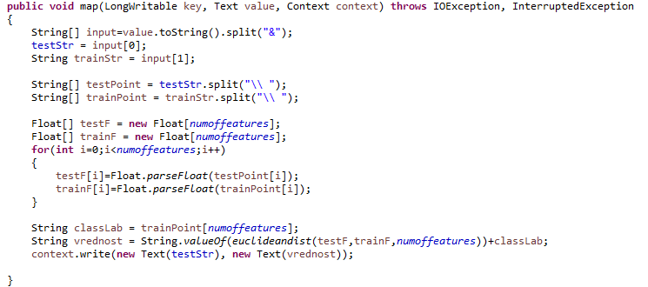

Slide 11
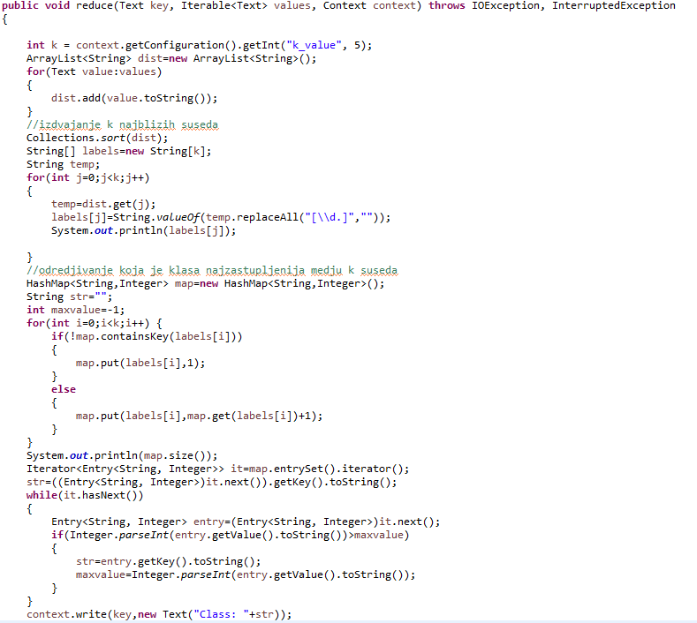

Slide 14
zaključak
KNN algoritam je jedan od najjednostavnijih algoritama za klasifikaciju podataka.
Cena izvršavanja KNN algoritma raste sa povećanjem količine podataka koje treba obraditi.
MapReduce model omogućava jednostavan način za uvođenje paralelizacije i distribucije izvršenja KNN algoritma

Slide 15
Hvala na pažnji!

